Slide 1
Generarea numerelor lui Fibonacci
Echipă: Farcaș Rareș, Doroșcan Samuel, Docan Tudor

Slide 2
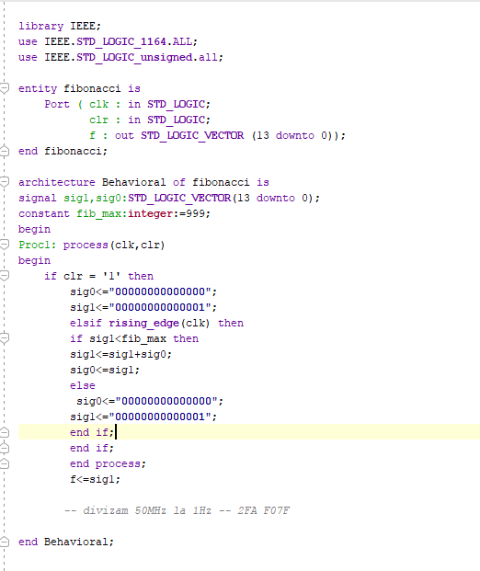
Generatorul de numere
-Format din 2 registre
-Generează numere după formula dată

Slide 3
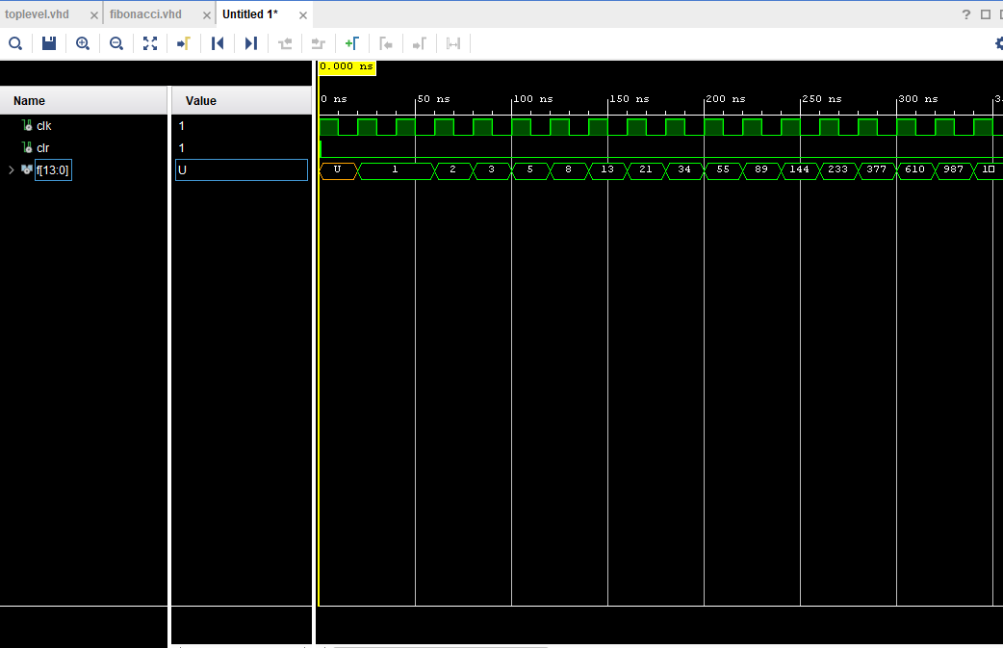
SIMULAREA GENERATORULUI

Slide 4
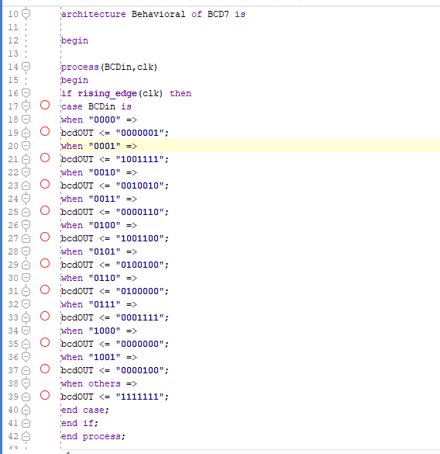
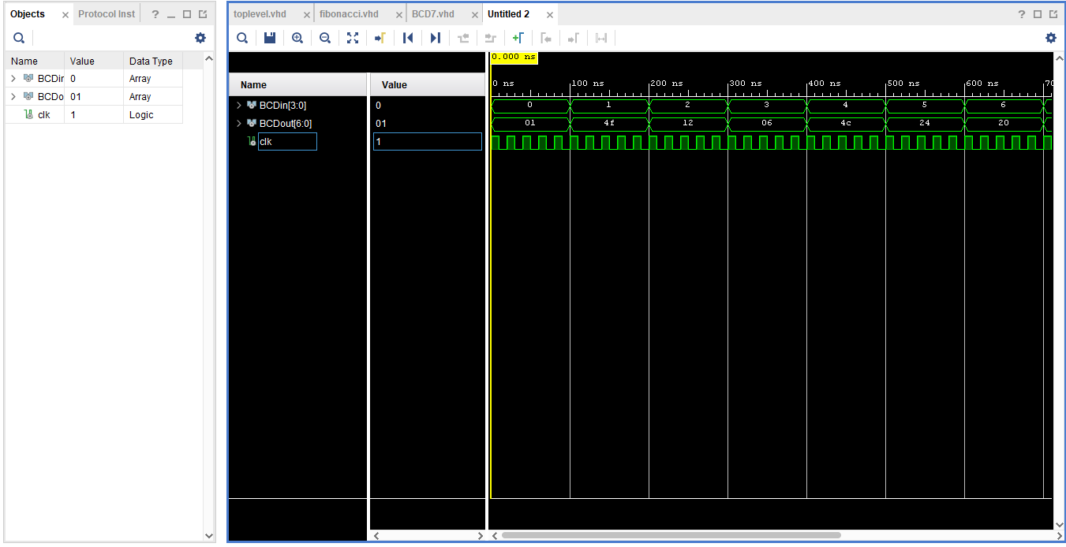
BCD 7 SEGMENTE
O să folosim 4 BCD 7 segmente pentru afișarea celor 14 biți
În poza alăturată este descrisă funcționarea unui BCD 7 segmente în cod VHDL

Slide 5
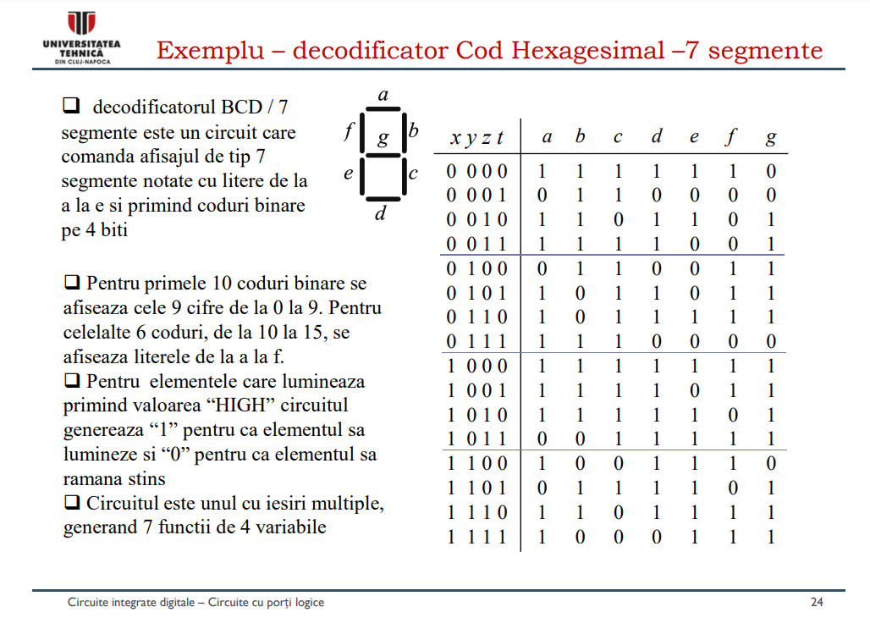
TABELUL DE ADEVĂR FOLOSIT
Curs CID - Circuite cu porți logice-Prof. dr. ing. Sorin Hintea

Slide 6
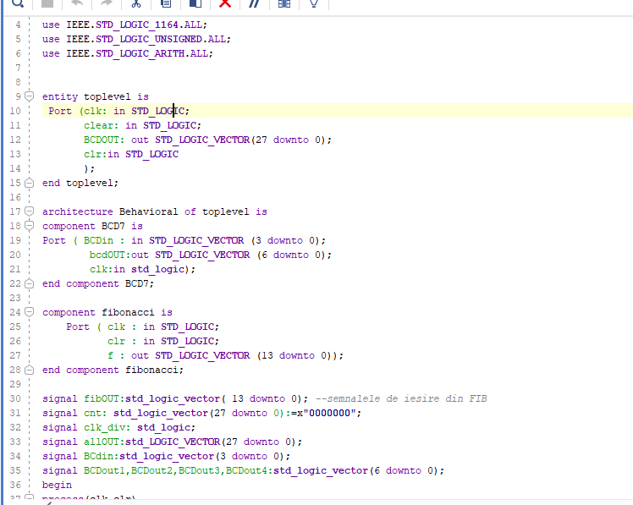
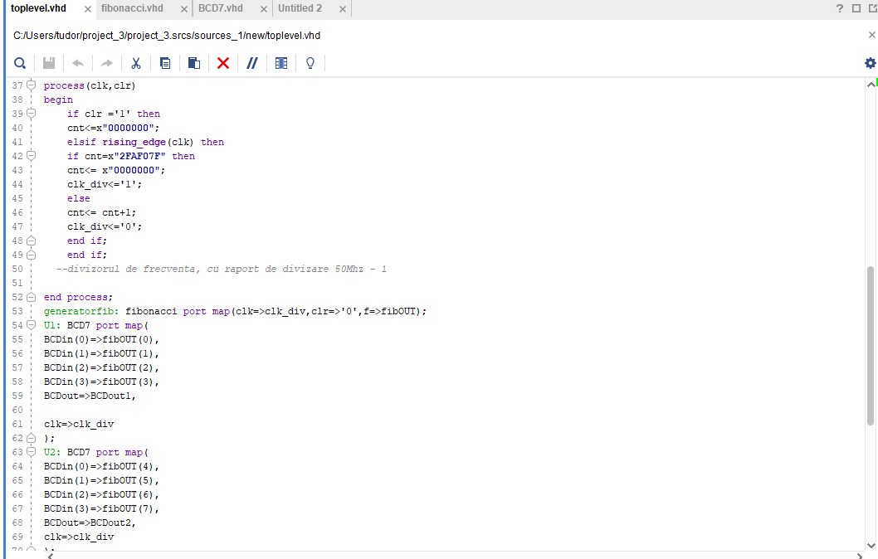
TOP LEVEL
Divizăm clk de la 10Mhz la 1Hz pentru a respecta condiția de update în fiecare secundă

Slide 7
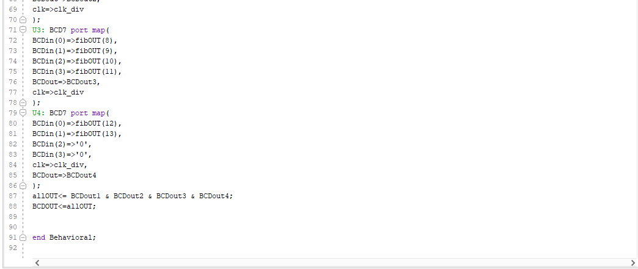

Slide 8
SIMULARE FINALĂ

